Slide 1





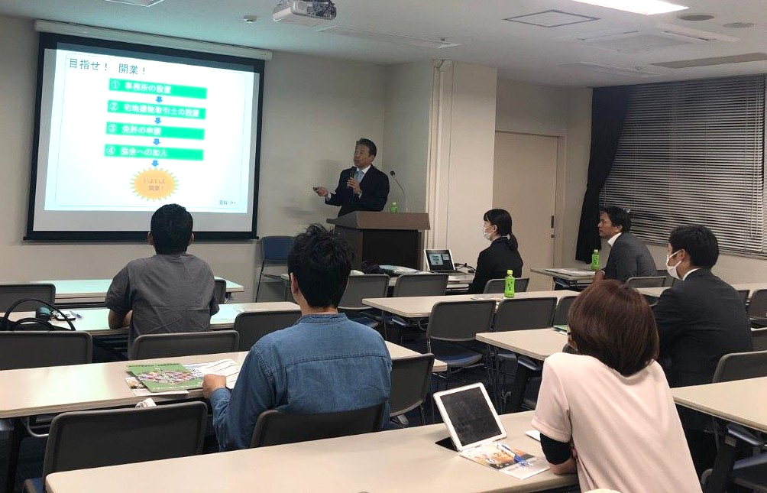
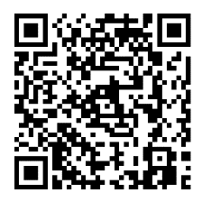

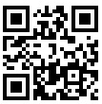

さあ、始めよう！
不動産業の開業なら全日で
参加無料
開業セミナーを
開催します
ラビーちゃん
「不動産業を始めるには何を準備すればいいの？」「費用は？」
「不動産実務についてもっと知りたい」などあなたの「ギモン」を解消しませんか？
実際に独立を経験した地元経営者によるトークセッションを行います。
開業手続方法や開業ノウハウを知りたい方はこの機会にぜひご参加ください。
２/６(金)
会場：プラサヴェルデ 403小会議室 沼津市大手町１丁目１−４
< セミナー内容 >
・ 開業までの手続き・協会入会のメリット
・ 地元経営者によるトークセッション
・ 個別相談(希望者)
※令和5年度 開業セミナーの様子
申込方法
WEBフォームからお申込みのうえ、直接会場まで
お越しください。
※WEBフォームからお申込みができない場合お電話でお申込みください。
≪お問い合わせ・お申込み≫
公益社団法人 全日本不動産協会 静岡県本部
静岡市駿河区南町１４－１ 水の森ビル８F TEL：０５４－２８５－１２０８
お申込はこちら
https://shizuoka.zennichi.or.jp/
全日しずおか
＊お預かりした個人情報は、本セミナー事務処理以外の目的には使用致しません。
検索

